Slide 1
ЭЛЕКТРОННОЕ МЕДИЦИНСКОЕ ОБРАЗОВАНИЕ В РОССИИ: ВОЗМОЖНОСТИ И ПЕРСПЕКТИВЫ
ЛИТВИНОВА
Татьяна Михайловна
3 апреля 2019
Москва
Проректор по учебной работе

Slide 2

ЭЛЕКТРОННОЕ ОБУЧЕНИЕ В ОБРАЗОВАТЕЛЬНОМ СЕГМЕНТЕ
Электронное обучение (англ. E-learning, сокращение от англ. Electronic Learning) — это система обучения при помощи информационных и электронных технологий (персональный компьютер, DVD-проигрыватель, телевизор, мобильный телефон)
Определение специалистов ЮНЕСКО:
«e-Learning — обучение с помощью интернета и мультимедиа»
1980 г.
старт электронного обучения; широкое использование компьютеров в образовании
2007 г.
внедрение новой формы обучения — массовых открытых онлайн-курсов, которые позволяют одновременно обучать сотни тысяч студентов

Slide 3
РАЗВИТИЕ ЭЛЕКТРОННОГО ОБУЧЕНИЯ В МИРЕ
Как это работает?
Рост числа онлайн-курсов в мире*
>11 000
Курсов
в 2018 году
>900
Университетов
>10
Национальных платформ
44%
Университеты ТОП-20 национальных рейтингов
35%
Остальные университеты
21%
Остальные университеты
Ежегодное удвоение количества обучающихся, которые освоили хотя бы один курс - с 35 млн. в 2015 году до 101 млн. в 2018 году
Открытый доступ к содержанию онлайн-курсов,
близкая к нулю стоимость освоения онлайн-курса стали причиной роста доверия к онлайн-обучению, резкого «взлета» востребованности онлайн-курсов
В 2018 году более 900 университетов в мире запустили около 2000 МООС*… или в среднем 2 МООС на один Университет
* по данным CLASS CENTRAL

Slide 4




ОНЛАЙН КУРСЫ В РОССИИ
Самообразование, ознакомление с онлайн-курсом без получения подтверждения результатов обучения
Более 700 онлайн-курсов
на 20 российских платформах
450 000
пользователей
Освоение части образовательной программы высшего образования
255 онлайн-курсов
по дисциплинам бакалавриата
2 000 000
заявок
55%
Свободные слушатели
30%
Студенты из 300 университетов
Зачет результатов обучения
Включение онлайн-курса в учебный план
15%
Преподаватели и учителя
>140
онлайн-курсов на русском и английском языках
Программы дополнительного образования

Slide 5

ПРЕДПОСЫЛКИ ВНЕДРЕНИЯ ЭЛЕКТРОННОГО ОБРАЗОВАНИЯ
Разрабатывается навык самостоятельной работы с источниками информации
Получение консультаций, советов, оценок
у удалённого (территориально) эксперта (преподавателя)
Освоение и популяризация инновационных педагогических технологий, передача
их преподавателям
Возможность в любое время и в любом месте
получить современные знания, находящиеся
в любой доступной точке мира
Формирование гибкого учебного плана
Контроль качества знаний на любом этапе

Slide 6

ИНСТИТУТ ЭЛЕКТРОННОГО МЕДИЦИНСКОГО ОБРАЗОВАНИЯ
(создан 19 марта 2018 года)
ЗАДАЧИ ИНСТИТУТА
Разработка дорожной карты внедрения электронных технологий обучения в Университете
Создание электронной системы объективной оценки знаний студентов и аттестации преподавателей
Формирование национальной системы аккредитации медицинских специалистов
Интеграция дистанционных образовательных программ в систему непрерывного медицинского образования

Slide 7

СИСТЕМА НЕЗАВИСИМОЙ ОБЪЕКТИВНОЙ ОЦЕНКИ ЗНАНИЙ
Учебный центр врачебной практики ”Praxi Medica”
Электронная площадка независимого тестирования
Центр мониторинга качества образования:
Аттестация: текущая,
промежуточная, итоговая
аккредитационные мероприятия
Центр оценки
клинических
компетенций ОСКЭ
Аккредитационно—симуляционный центр:
Тренинги, мастер-классы, самоподготовка, олимпиадное движение
За 2018 год центр посетило – 20 584 человек

Slide 8



НАЦИОНАЛЬНАЯ СИСТЕМА АККРЕДИТАЦИИ СПЕЦИАЛИСТОВ
Объективная оценка
Персонифицированная
оценка
Профессиональный
стандарт

Slide 9


ЦЕНТР МЕДИЦИНСКИХ ИНФОРМАЦИОННЫХ СИСТЕМ И ТЕХНОЛОГИЙ
15 000 студентов
и ординаторов
6 500 врачей
11 000 слушателей на открытых площадках
800 видео лекций
500 обучающих модулей, из них более 50 в НМиФО
25 МООС

Slide 10




Результаты работы
Размещение базовых курсов Университета и вузов кластера способствовало повышению качества и доступности программ высшего медицинского образования
Популяризация и продвижение авторских курсов, уникальных медицинских разработок и увековечивание «корифеев» медицины
Возможность проводить независимый контроль знаний на любом этапе освоения программы
Организация профессионального роста педагогов и сотрудников институтов повышения квалификаций
С чем столкнулись:
Моральная неготовность и низкая мотивация педагогического сообщества
Несовершенство
нормативно-правовой базы
Недостаточный уровень учебно-методического и информационно-технического оснащения

Slide 11







НАЦИОНАЛЬНАЯ ПЛАТФОРМА
ЭЛЕКТРОННОГО МЕДИЦИНСКОГО ОБРАЗОВАНИЯ
Национальная платформа электронного медицинского образования http://med-edu.pro/
Ассоциация развития электронного медицинского образования (включает 7 ВУЗов )
Активно участвует 29 образовательных организаций

Slide 12

ПРЕИМУЩЕСТВА СОВМЕСТНОЙ РАБОТЫ
Для ВУЗа
Высокое качество преподавания и вариативность программ в условиях ограниченных кадровых ресурсов
Современные концепции преподавания дисциплин
Повышение квалификации преподавателей
Согласованные ведущими ВУЗами стандарты качества:
  Требования к курсам (структуре, содержанию и т.д.)
  Требования к процедуре оценивания:
    К структуре и составу оценочных средств
    Идентификации личности при итоговом оценивании (прокторинг)
Для обучающегося
Обучение у ведущих преподавателей страны и авторов учебников
Перезачет дисциплины, как изученной в другом ВУЗе с указанием этого факта в дипломе
Возможность пересдачи в случае неудачного экзамена

Slide 13
ЧТО ОЖИДАЕМ
Электронное обучение – инструмент накопления знаний у студента
и катализатор профессионального роста медицинского работника
Обучение в удобное время и в удобном месте
Индивидуальные программы
и траектория обучения
Бесплатность
и доступность образования
Личностная мотивация к обучению
Новые формы представления образовательных программ
Агрегация лучших образовательных ресурсов мира

Slide 14

ПРЕИМУЩЕСТВА ЭЛЕКТРОННОГО МЕДИЦИНСКОГО ОБРАЗОВАНИЯ
Для обучающихся:
Мотивация к самостоятельному профессиональному росту, повышение самоконтроля
Высвобождение контактного времени для практической подготовки
Формирование индивидуальной траектории обучения
Осознанная готовность к профессиональной деятельности
Для специалистов:
Предоставление актуальной и достоверной профессиональной информации
Пользование унифицированным практико-ориентированным информационным ресурсом
Интеграция в электронное рабочее место специалиста
Обеспечение непрерывности медицинского образования в комфортных условиях

Slide 15
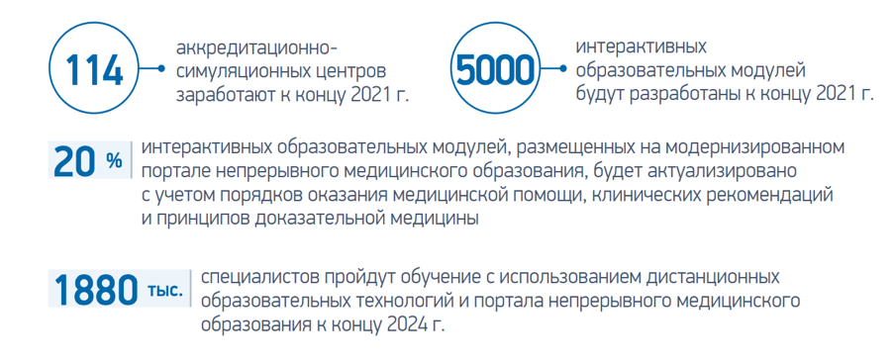
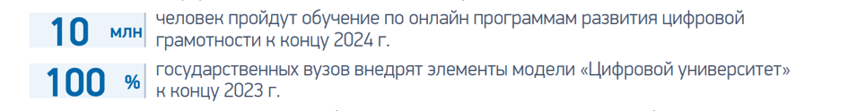
НОРМАТИВНАЯ БАЗА
Приказ №2 Минобрнауки России от 9 января 2014 г.
«Об утверждении Порядка применения организациями, осуществляющими образовательную деятельность,
электронного обучения, дистанционных образовательных технологий при реализации образовательных программ»
Программа развития электронного обучения на 2014 - 2020 гг.
Национальный проект «Здравоохранение» 2019 - 2024 гг. *
Национальная программа «Цифровая экономика Российской Федерации» 2019 – 2024 гг. **
*
**

Slide 16
СПАСИБО ЗА ВНИМАНИЕ!

